Slide 1
Zeus: Understanding and Optimizing GPU Energy Consumption of DNN Training
最终展示
王泽文 丁浩宸

Slide 2
内容简介
01

Slide 3
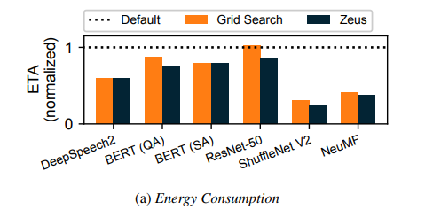
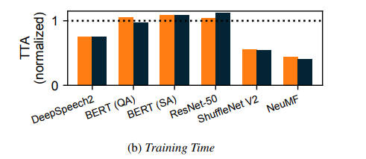
01 内容简介
主题
复现Zeus系统，并在可提供的硬件条件下测试Zeus对DNN网络训练能耗的优化效果
目标
按照论文描述，Zeus系统能够对各种场景下的DNN网络训练达到15.3%~75.8%的GPU能耗优化效果，并同时能降低60.1%的训练时间。
我们的目标是：在完成复现后尽量达到类似的优化效果；如最终与论文给出的优化效果有差异，则进一步总结差异出现的原因。

Slide 4
01 内容简介
计划
理解论文中Zeus系统的算法和架构，并进行复现
测试Zeus对各种场景下的DNN网络训练（例如NLP、推荐算法、语音/图像识别等等）的能耗优化效果，包括ETA优化效果和训练时间缩短效果
（如发现与论文中给出的优化情况有差异）总结差异出现的原因
时间安排
第3周：阅读论文，撰写survey和proposal
第4-6周：理解并复现Zeus系统的算法和架构
第7-8周：对复现的系统进行测试，并完成总结与汇报

Slide 5
测试成果展示
02

Slide 6
02 测试成果展示
按照论文内容，对batch size和power limit进行优化
在Zeus支持的所有模型中，选用训练用时最少的mobilenet进行测试。Metric为acc=0.5。Epoch最高允许达到100个。

Slide 7
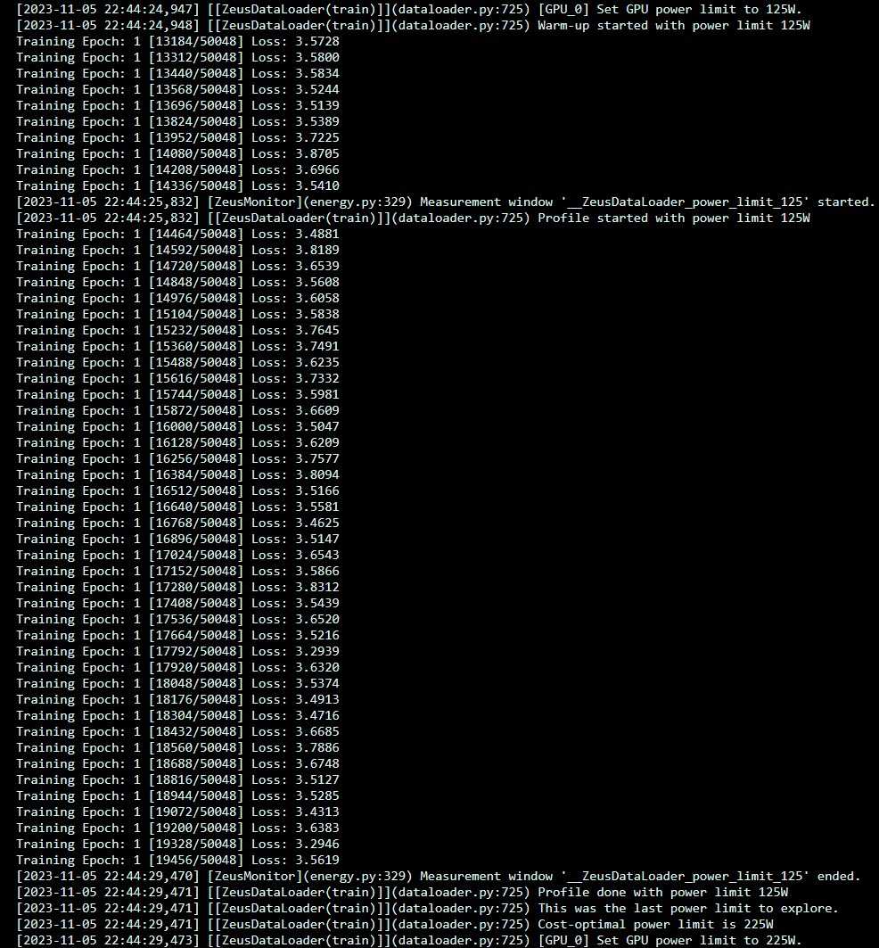
02 测试成果展示
按照论文内容，对batch size和power limit进行优化
Power Limit优化方法：
列出GPU可用的所有Power Limit（如本次训练所用的GPU支持[350W, 325W, 300W, 275W, 250W, 225W, 200W, 175W, 150W, 125W]）。
Warm-Up Stage：将第一个Epoch进行切片，每个切片使用一个不同的Power Limit，计算Cost
Steady Stage ：此后使用Cost最小的Power Limit（测试得225W为最优解）
Warm-up started with power limit 125W.
Measurement window '__ZeusDataLoader_power_limit_125' started. Profile started with power limit 125W
Measurement window ‘__ZeusDataLoader_power_limit_125’ ended. Profile done with power limit 125W.
This was the last power limit to explore. Cost-optimal power limit is 225W. [GPU_0] Set GPU power limit to 225W.

Slide 8
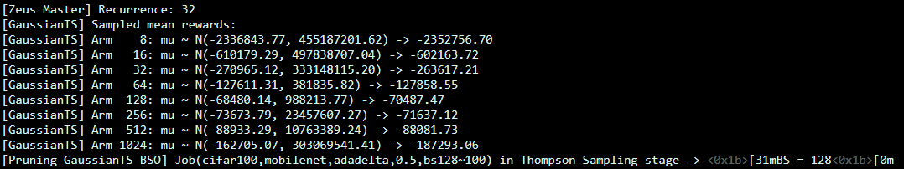
02 测试成果展示
按照论文内容，对batch size和power limit进行优化
Batch Size优化方法：
列出可用的所有Batch Size（如本次训练支持[8, 16, 32, 64, 128, 256, 512, 1024, 2048, 4096]）。
Pruning Stage：对上述列表进行循环，寻找是否有某种Batch Size会导致无法达到Metric。本次测试中发现2048、4096会导致Metric在Epoch 100时仍然无法达到0.5，因此剪去这两种Batch Size。
每执行一次剪枝，就对剩余的Batch Size多进行一次循环，直到剩余的Batch Size中不需要剪枝为止。
Thompson Sampling Stage：根据Thomson采样的结果选取最优Batch Size。本次测试中，128与256的采样结果差距并不大，因此虽然大部分情况（68个Recurrence）下采样选取了128，但仍有相当数量的情况（7个Recurrence）最后选取了256。

Slide 9
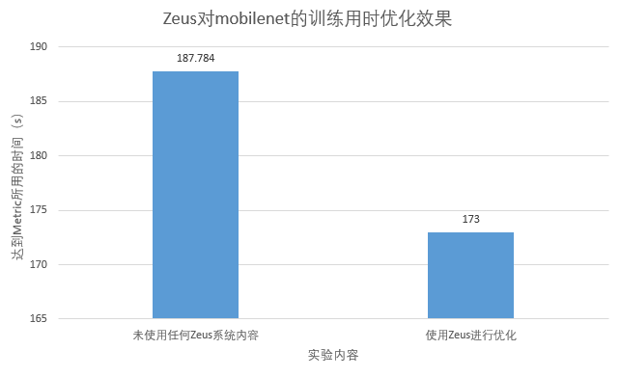
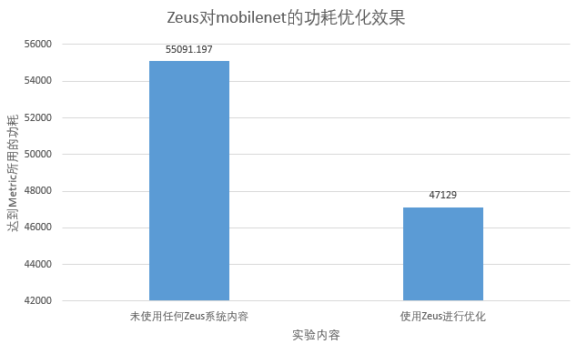
02 测试成果展示
按照论文内容，对batch size和power limit进行优化
优化效果：
这说明Zeus在未减小Epoch的情况下也能起到一定的训练用时（7.87%）和功耗优化（14.5%） 。

Slide 10
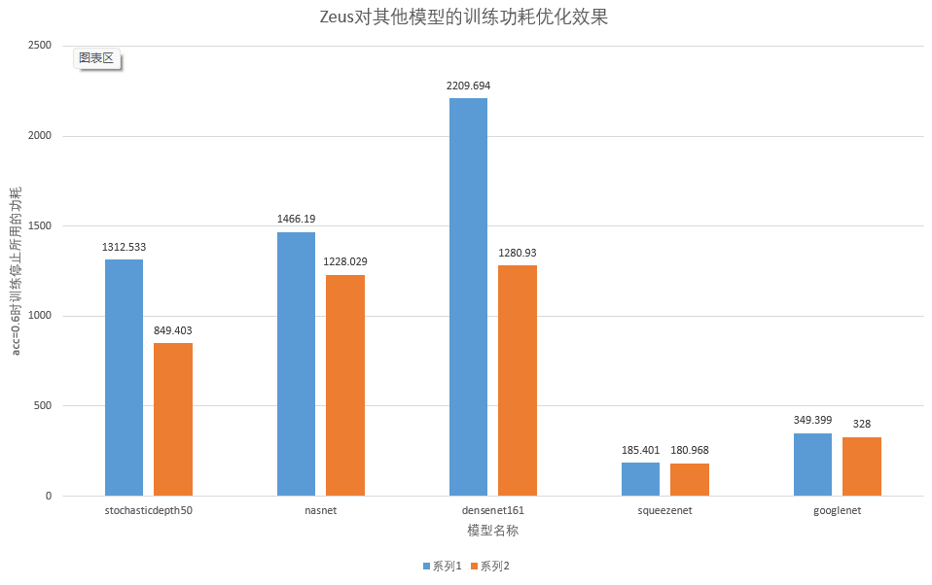
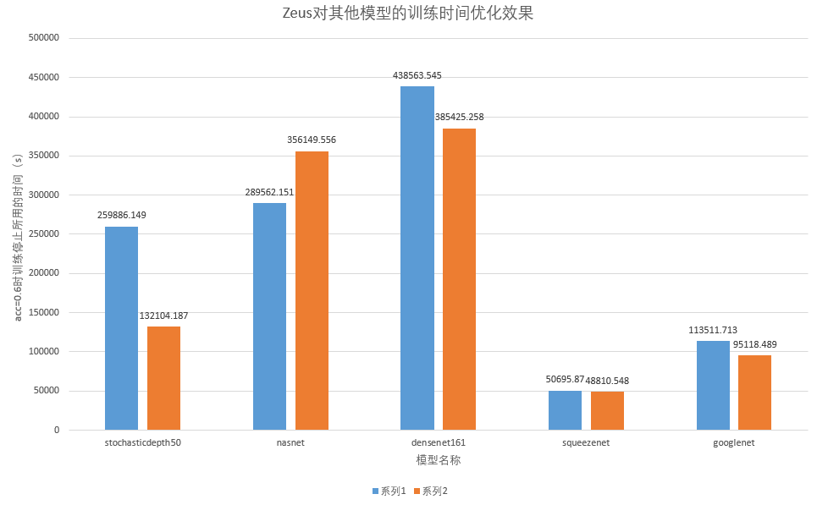
02 测试成果展示
按照论文内容，对batch size和power limit进行优化
优化效果：
选取更多模型进行实验，发现Zeus的优化效果更为显著。

Slide 11
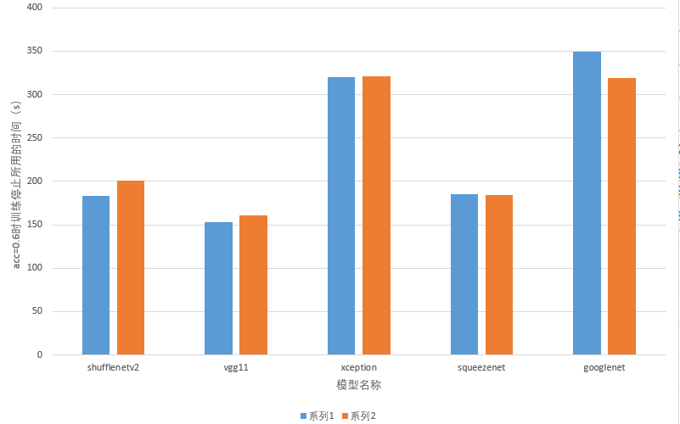
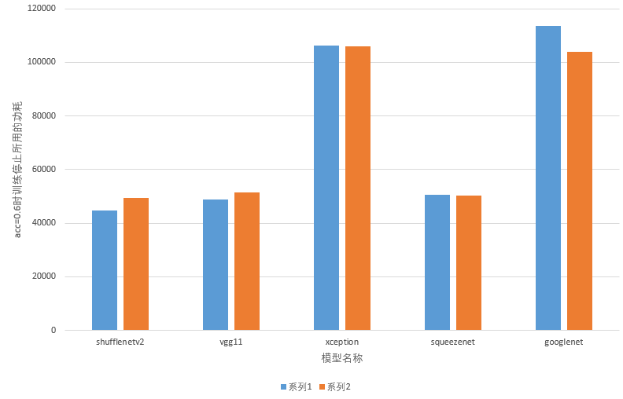
02 测试成果展示
模拟实验室环境：只对Power Limit进行优化，不考虑Batch Size
为模拟实验室环境（只能对Power Limit进行优化，没有条件重复大量实验优化Batch Size），我们进行了只针对Power Limit的优化。如下为优化前后的用时和功耗开销对比。
选用模型从左到右分别为shufflenetv2、vgg11、xception、squeezenet、googlenet，metric为acc=0.5
结论：
只对Power Limit进行优化并不能对训练产生可观的影响，甚至对某些模型可能会造成负优化。

Slide 12
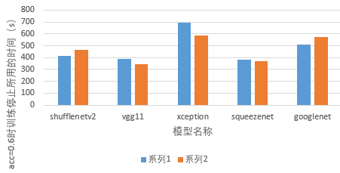
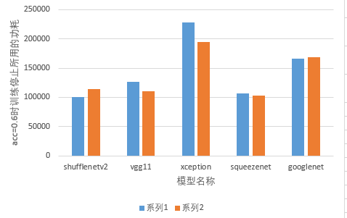
02 测试成果展示
模拟实验室环境：只对Power Limit进行优化，不考虑Batch Size
将metric从acc=0.5改为acc=0.6，发现仍然不能对训练产生可观的影响。

Slide 13
问题分析
03

Slide 14
03 问题分析
复现过程中遇到的瓶颈问题
必须获得服务器Root权限才能修改GPU参数，然而市面上出租的GPU服务器一般不提供Root权限。
只能在实验环境下进行简单测试， 没有条件对同一实验进行大量模拟。
即便设置了相同的metric（accuracy），epoch数目依然会随机波动，不便进行测试。
复现过程中发现Zeus系统自身存在的问题
可支持的GPU种类有限。
默认了系统GPU编号与cuda中的GPU编号一致。
系统主要面向工业界，在实验室环境下效果有限。
工业界：追求更低的energy，训练任务种类固定，训练规模大。
实验室：追求更低的time，训练任务种类繁杂，训练规模小。

Slide 15
感谢聆听！
王泽文 丁浩宸

